Slide 1

À l’adresse 8 rue Enghien, 44700 Orvault
Représenté par Julien MOREAU
Créée en 2014

Slide 2



Concurrence SunShare

Slide 3
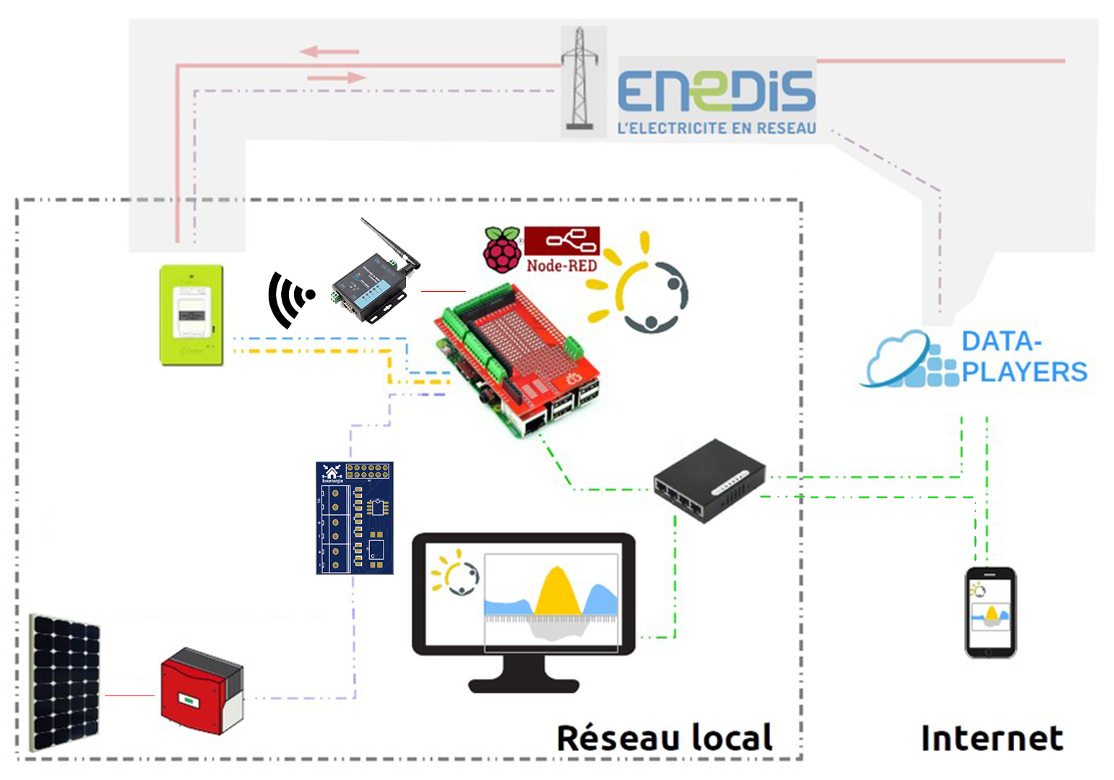
Le partenaire
Concept général
Avantages
Notes:
Solution afin de partager l’énergie produite individuellement et faire faire des économies à ses clients
Système d’autoconsommation (consommat° de l’électricité produite sur place)
DataPlayers : centralise les données de consommation/production des clients
→ Statistiques (comparaison entre région, les plus énergivores , etc.)
Le client peut :
Visulaliser les indicateurs locaux
Suivre l’évolution de la production

Slide 4

Le partenaire
Conçu entièrement en France
Rendre les données de consommation plus accessibles et en temps réel
Coût peu élevé
Avantages
Avantages
Matériels
Les tâches

Slide 5
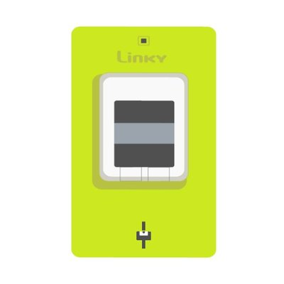
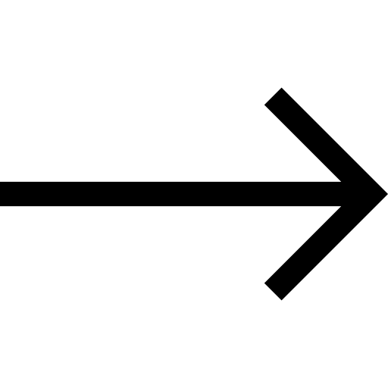


Étudiant 1 : Traitement des données du compteur
Récupérer les indicateurs (données consommation/production)
Stocker sur une base de données
Matériels
Les tâches
Les tâches
Notes:
Récupérer :
Assurer la transmission
Transmission série (trame TIC) reçu par wifi
Production PV => impulsions (1k imp = 1 kWh)
Stocker :
Envoyer les données lues vers la base de donnée
TIC = TéléInformation Client

Slide 6
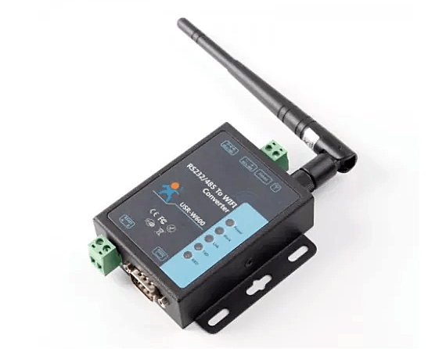

Étudiant 1 : Matériels/Logiciels nécessaire
Linky (Enedis)
Module 2DL (émetteur wifi)
Compteur SDM120D
Module USR-W600 (convertisseur wifi/série)
Shield PitInfo (réception trame TIC)
Shield BoxEnergie (acquisition des données)
Raspberry Pi
Qt Creator
Concept général
Avantages
Matériels
Les tâches
Les tâches
Notes:
Consommation :
Linky => module D2L => module USR-W600 => PitInfo => Rpi
D2L : ERL (émetteur radio local)

Slide 7

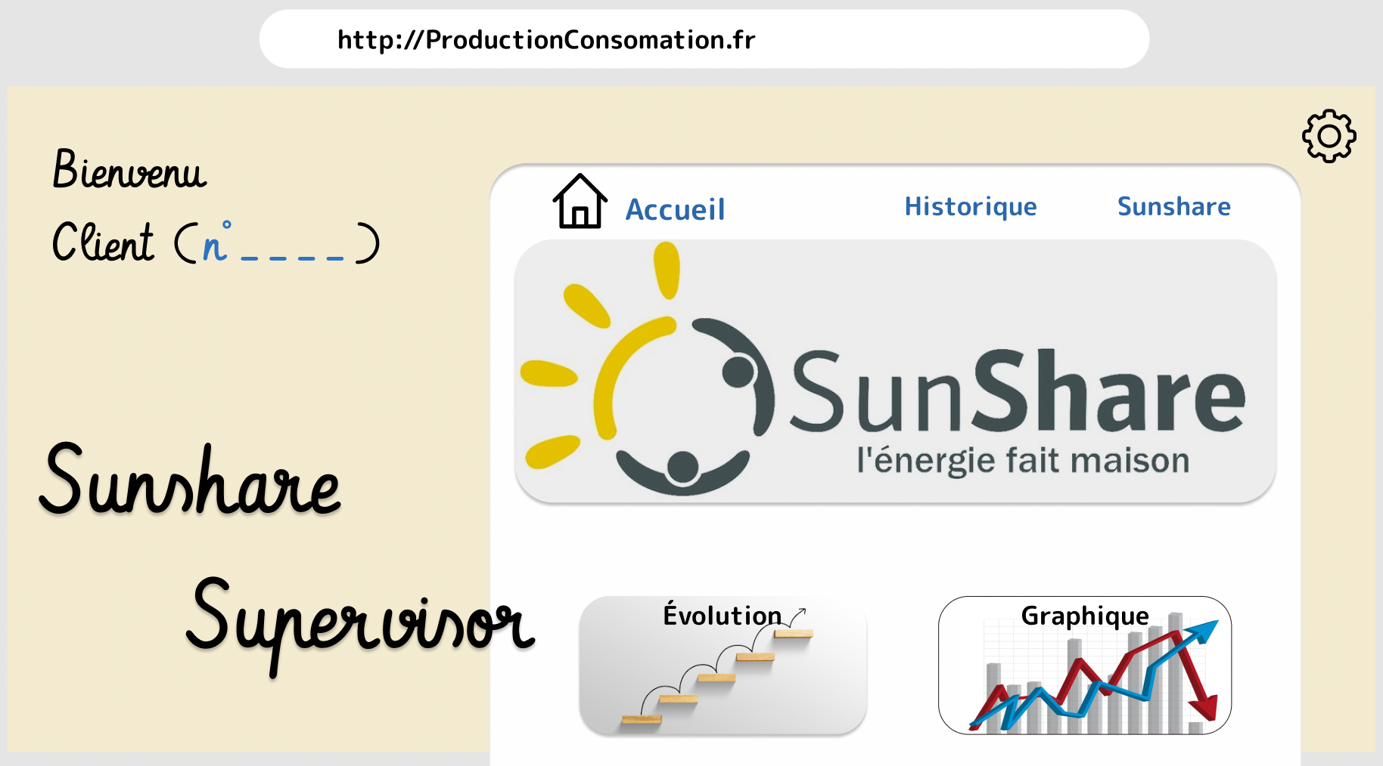
Étudiant 2 : Programmation d’une Interface Web
Le partenaire
Créer une base de données
Recevoir les indicateurs
Permettre de visualiser les données de chaque client
Suivre l’évolution de sa production
Les tâches

Slide 8
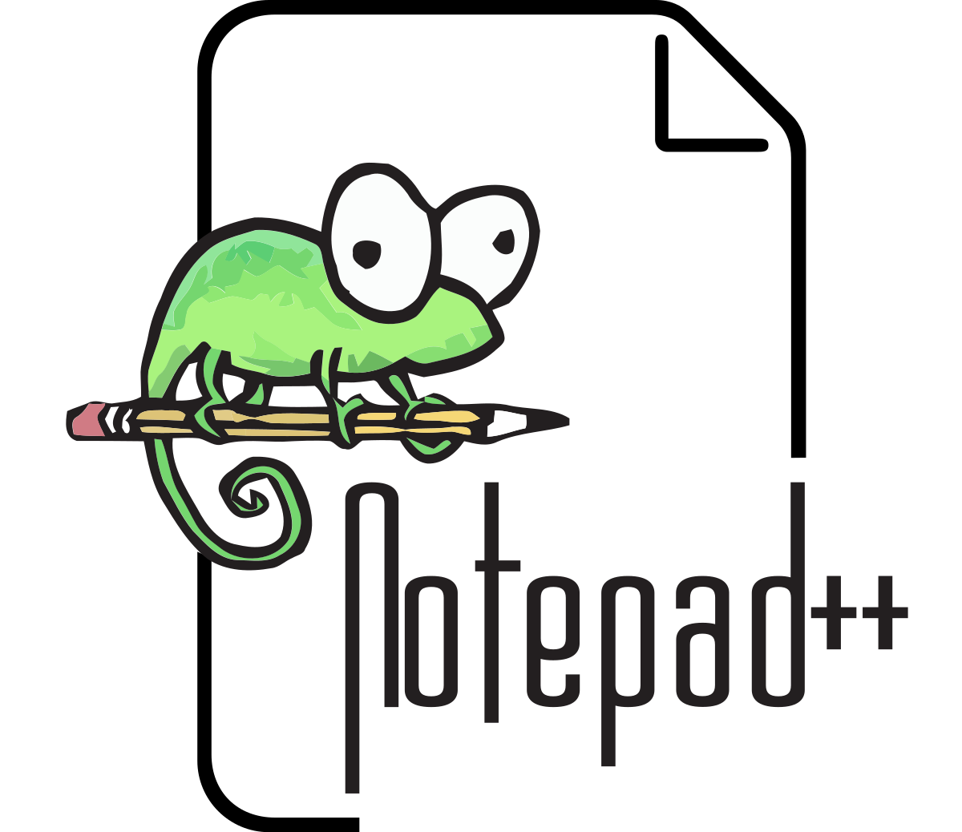

Étudiant 2 : Matériels/Logiciels nécessaire
Raspberry Pi
NotePad++
Wamp
MariaDB (phpMyAdmin)
Les tâches
Les tâches

Slide 9
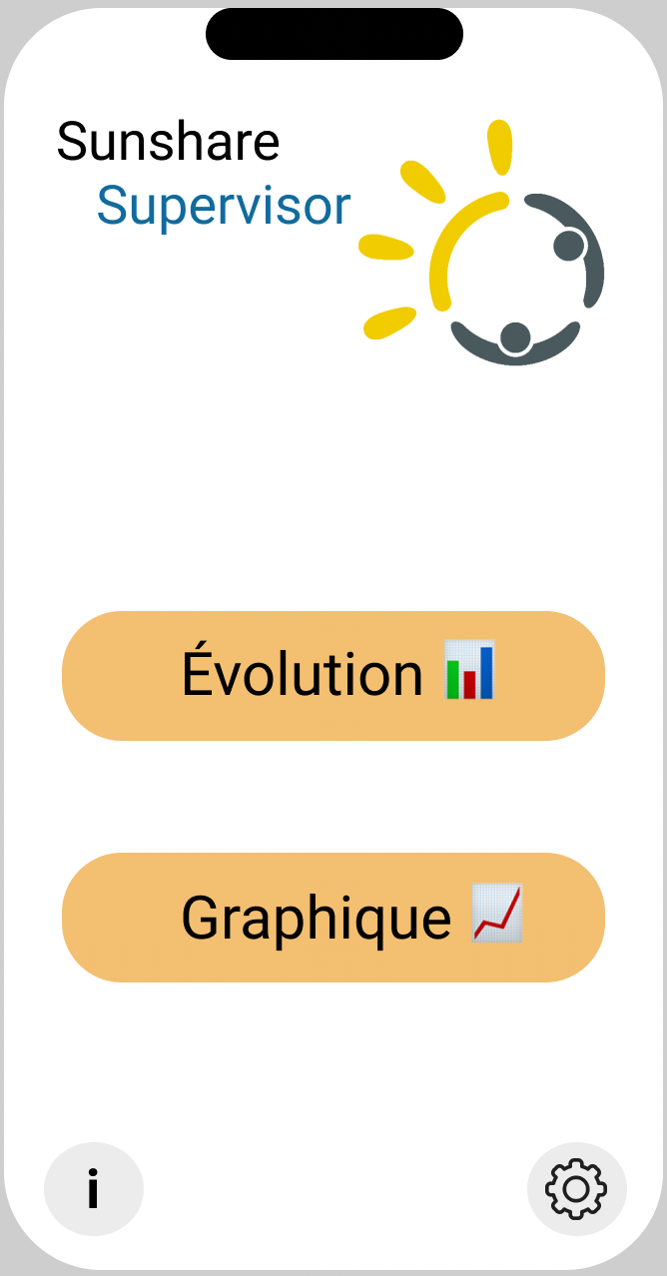

Étudiant 3 : Création d’une application mobile (iOS/Android)
Choisir une API adaptée
Assurer le transfert BdD
Recevoir les indicateurs
Permettre de visualiser les données de chaque client
Suivre l’évolution de sa production
Concept général
Avantages
Les tâches
Les tâches
Notes:
API : API Rest ou Axios (reste choix à faire)
→ API pour assurer le transfert des données de la BdD vers Smartphone
Indicateurs → autre nom pour données
Les données des clients → consommation et production

Slide 10


Étudiant 3 : Matériels/Logiciels nécessaire
Raspberry Pi
React Native
Smartphone
Concept général
Avantages
Matériels
Les tâches
Les tâches
Notes:
React Native → framework d'applications mobiles open source créé par Facebook. Utilisé pour développer des applications pour Android, iOS

Slide 11


Documentation :
LibreOffice
Doxygen
Gestion du projet :
Visual Paradigm
Trello
GitLab
GanttProject
Logiciels
Notes:
GanttProject : logiciel libre de gestion de projet

Slide 12
Merci pour votre attention
Avez-vous des questions ?

